Slide 1
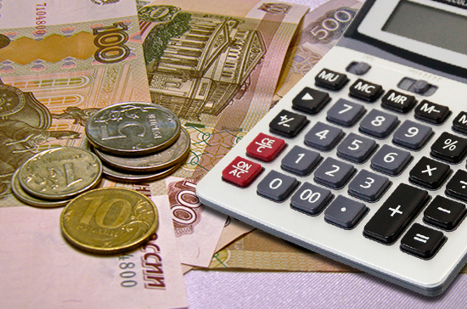
Урок-игра по финансовой грамотности

Slide 2
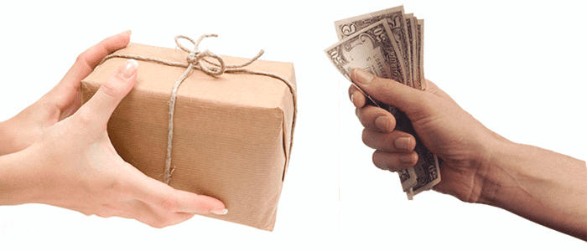
Станция «Денежная»
Что такое деньги?
Как люди пользуются деньгами?

Slide 4
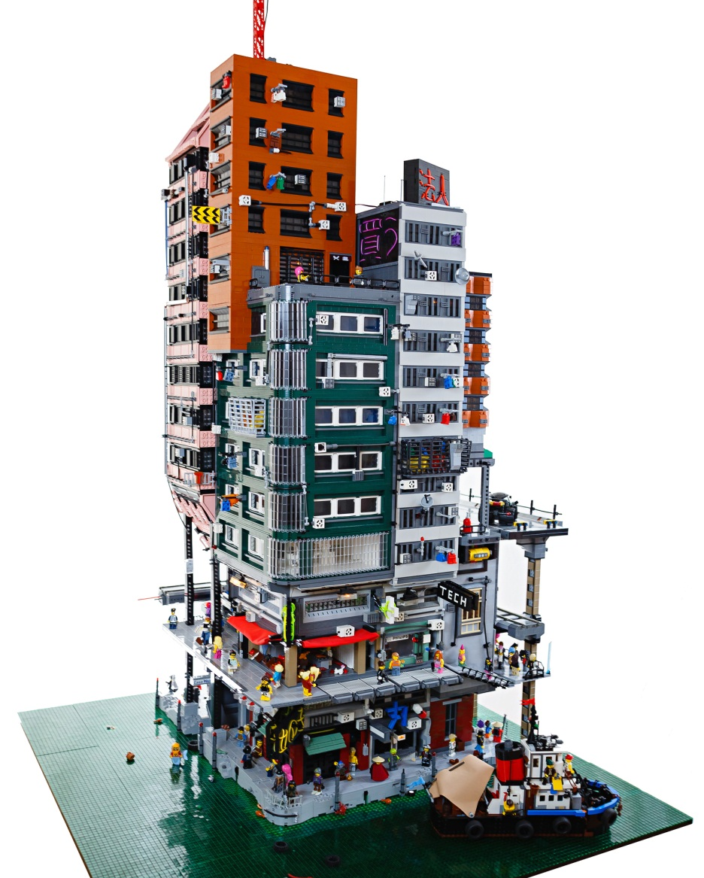
Обмен игрушками Lego

Slide 5
Соедините части пословиц
Без денег торговать
Восьми гривен
Гроша не стоит
Лучше на гривну убытку
На грош дела -
как без соли хлебать.
до рубля не хватает.
,а глядит рублём.
,чем на алтын стыда
на рубль суматохи.

Slide 6
Гривна
ГРИВНА — денежная и весовая единица Древней Руси с XII в., представляла собой серебряный слиток, брусок весом около 200 г.
Гривны рубили и эти куски называли РУБЛЯМИ

Slide 7
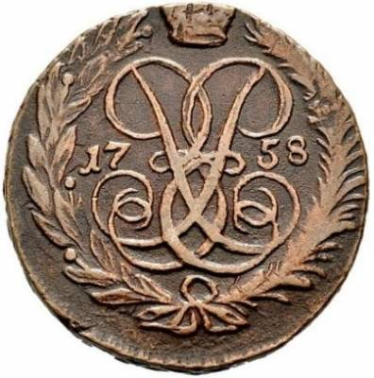
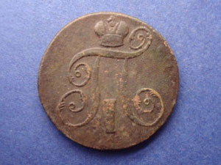
Грош
В России грош был впервые отчеканен в 1654 году при Алексее Михайловиче и приравнивался к 2 копейкам.
В XIX веке грош (монета Царства Польского в составе Российской империи) был приравнен к 1/2 копейки.

Slide 8
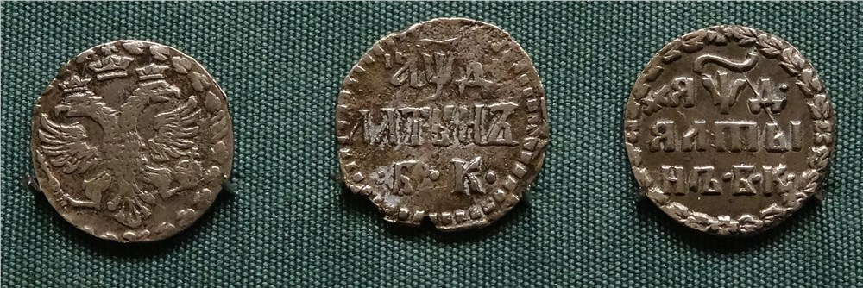
Алтын
Как реальную монету алтын впервые начали чеканить при Алексее Михайловиче в 1654 году из меди.
При Петре I - из серебра.
В ходе денежной реформы 1838-1843 годов начали чеканить монеты с номиналом в 3 копейки.

Slide 9
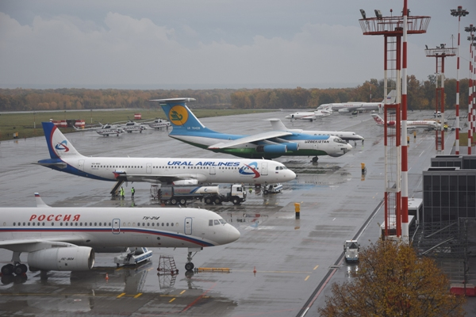
Станция «Аэропорт»

Slide 10
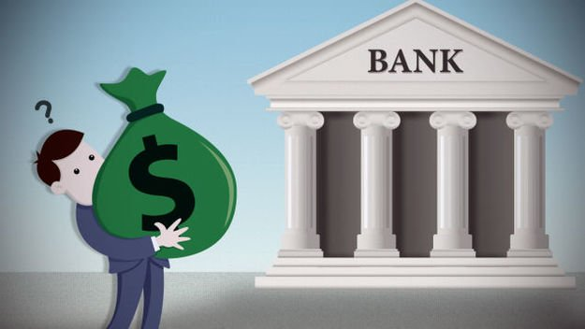
Станция «Банк»

Slide 11
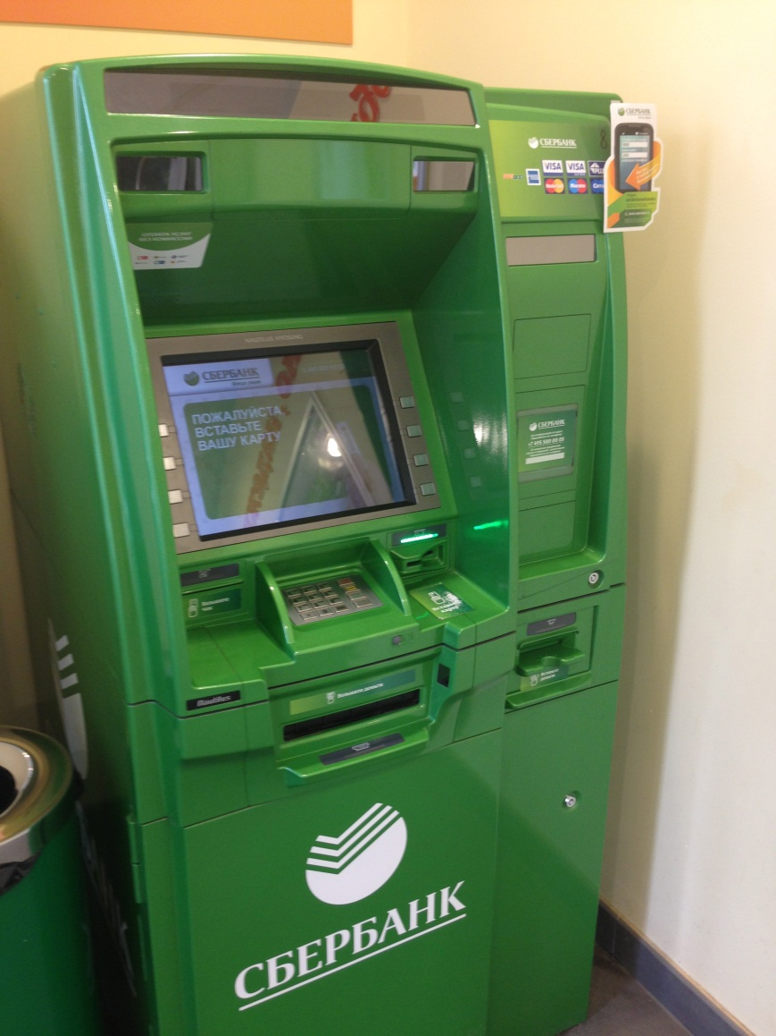
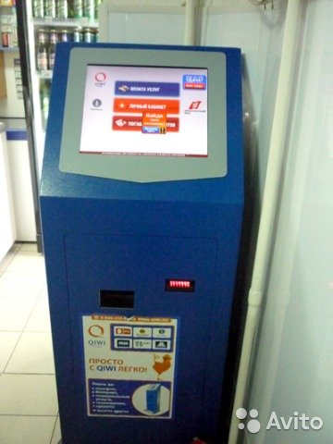
Банкомат и терминал

Slide 12
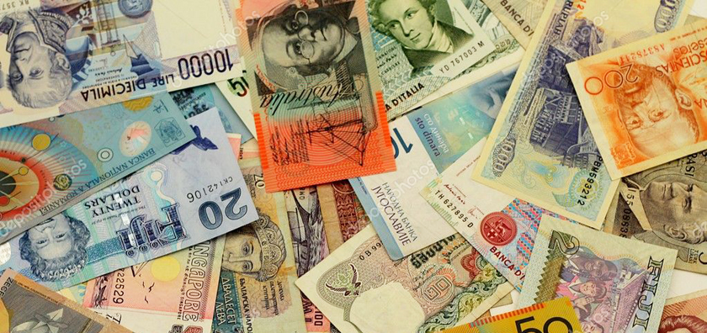
Валюта
Слово происходит от итал. valuta («стоимость, монета, валюта»), связано с итал. valere («иметь вес, стоить»), которое происходит от лат. valere («быть сильным, иметь возможность, стоить»)

Slide 13
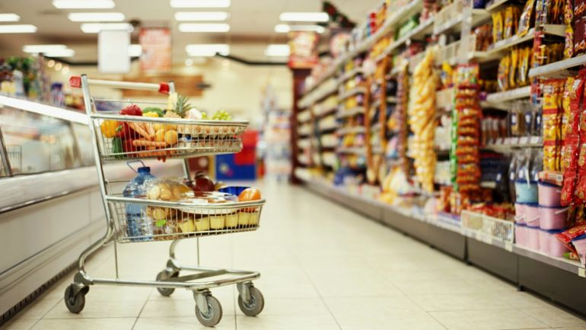
Станция «Супермаркет»

Slide 14
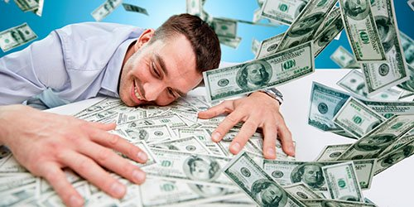
Подводим итоги
Посчитайте количество денег, заработанное вашей командой.

Slide 15
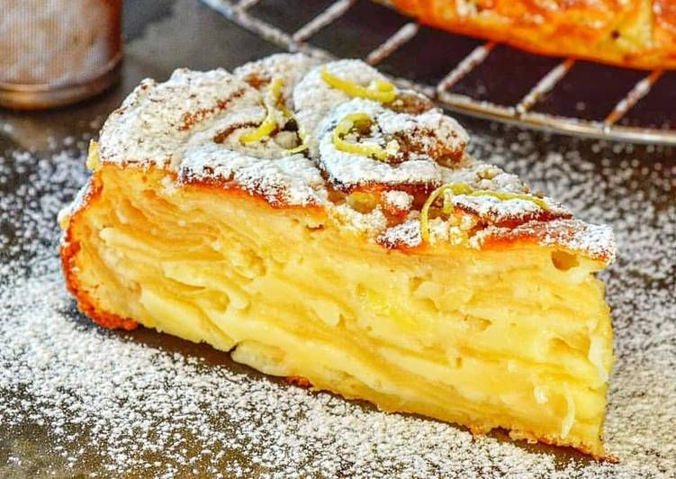
Проект
К следующему классному часу выполнить по группам проект «Шарлотка»

